Slide 1
암호화폐 SCAM 피싱 예방을 위한
크롬 확장 프로그램 만들기
Team : 조주원 여친 구함
With BOB12
With BOB12
2023
2023
팀장 : 신용훈
팀원 : 곽수찬, 노용훈, 조주원

Slide 2

0
0
목차
1. 프로젝트 배경소개
2. 설계 구성 요소
3. 역할 분담
4. 일정 및 계획
5. 예상 결과물

Slide 3
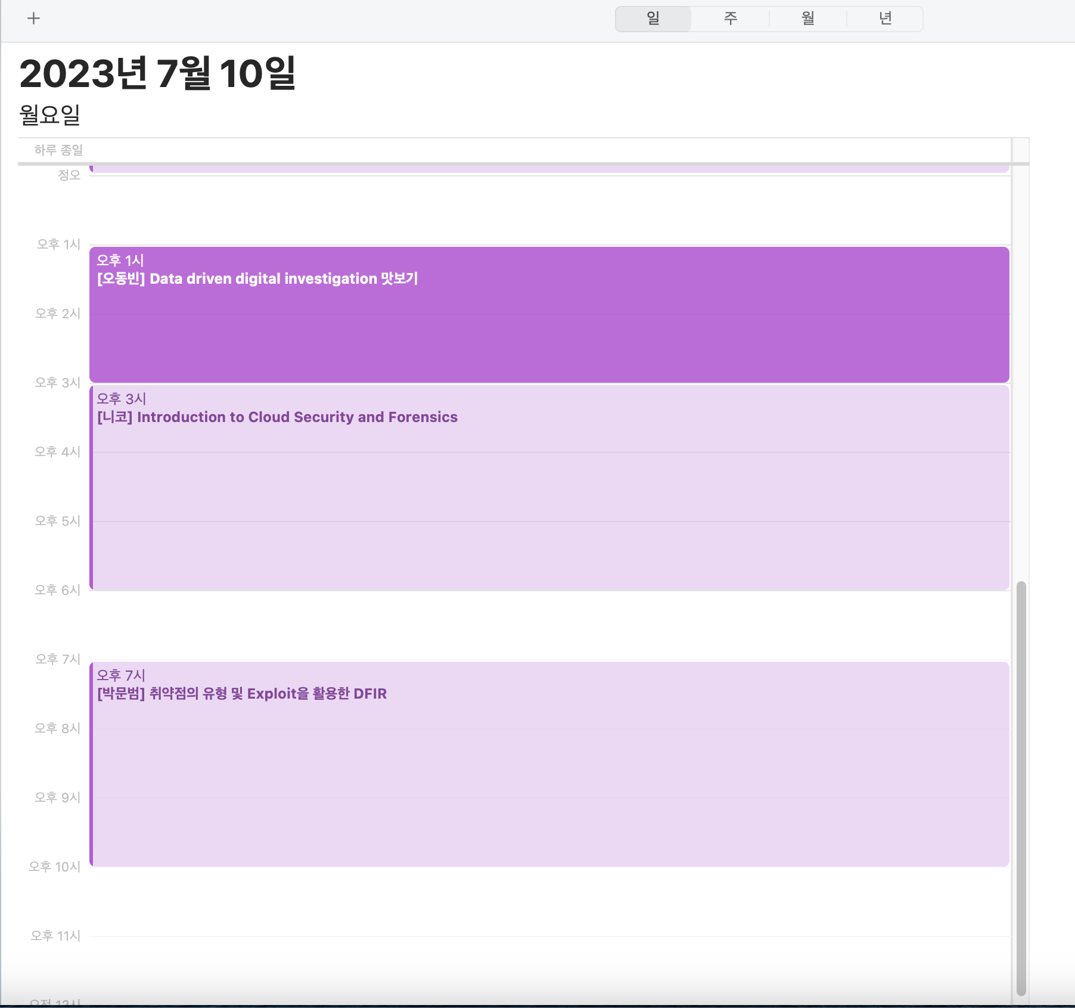
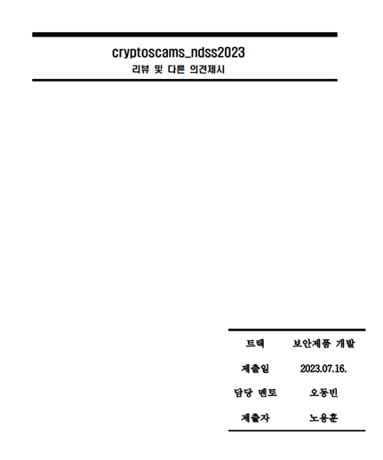
1
1
프로젝트 배경소개
대충 암호화폐 스캠 피싱 논문 분석
과제 보고서
데분씹뜯맛즐_오동빈 멘토님

Slide 4

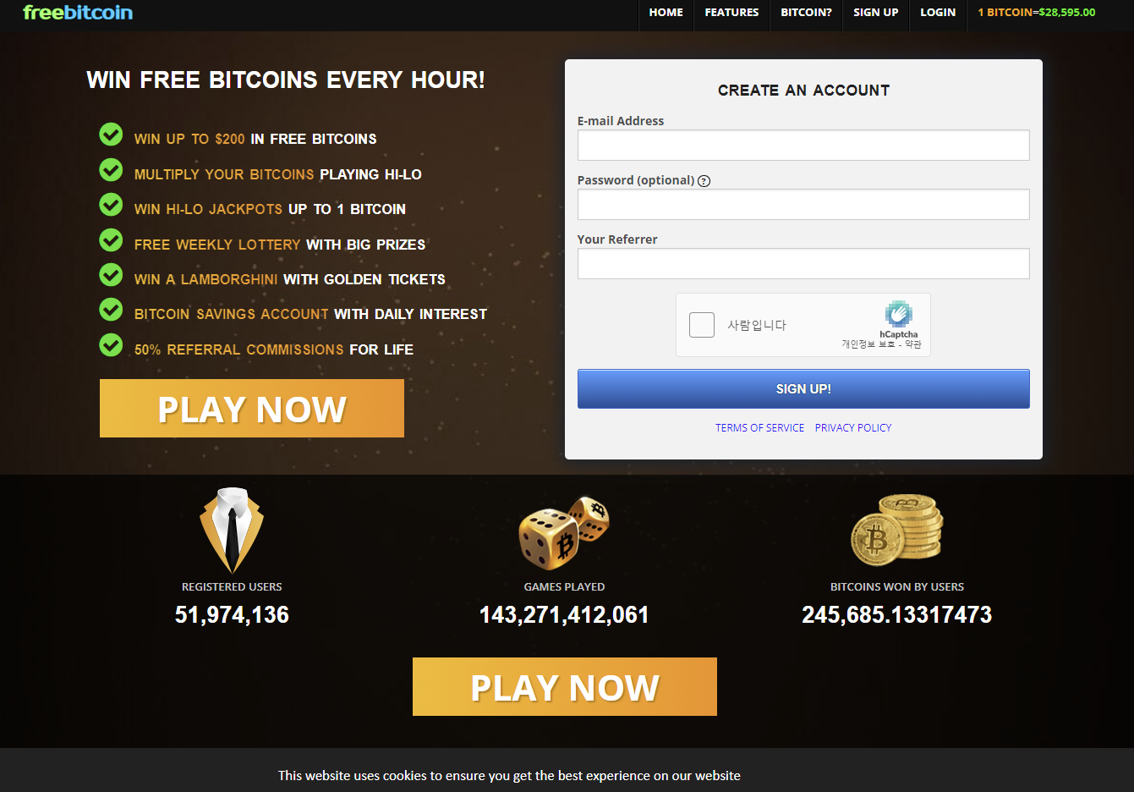
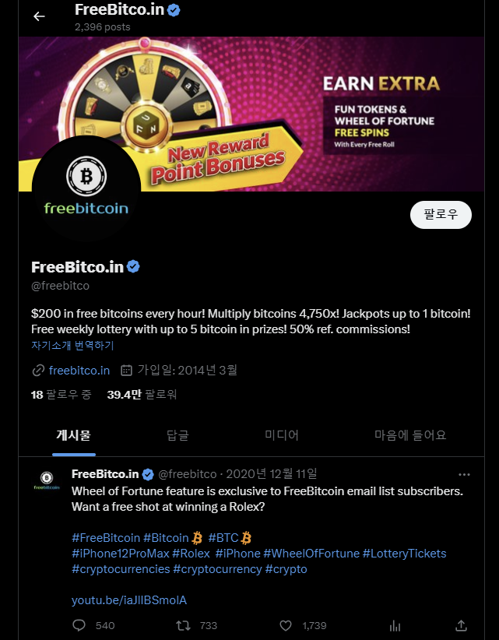
1
1
프로젝트 배경소개
현재 운용중인 사이트

Slide 5
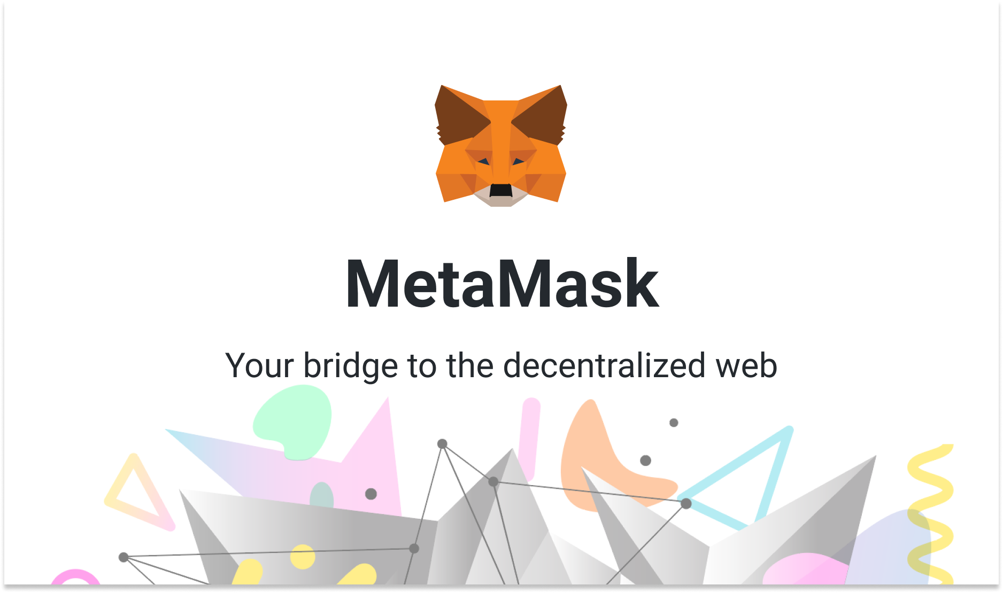
1
1
프로젝트 배경소개
메타 마스크
1. 이더리움 및 ERC-20 기반의
토큰을 저장할 수 있는 암호화폐
지갑이다.
2. 이더리움 네트워크에서 85%의
시장 점유율을 보유함
3. 3,000만 명 이상의 사용자
4. 크롬 확장 프로그램

Slide 6
2
2
설계 구성 요소
필수 적인 기능
1. 크롬 확장 프로그램으로 제작
2. 사기 계좌를 확인하여 사용자에게 알릴 수 있게 구성
3. JS를 사용하여 제작
추가적인 기능
4. DB 제작 후 연동 하여 추가 및 삭제 기능 구현

Slide 7
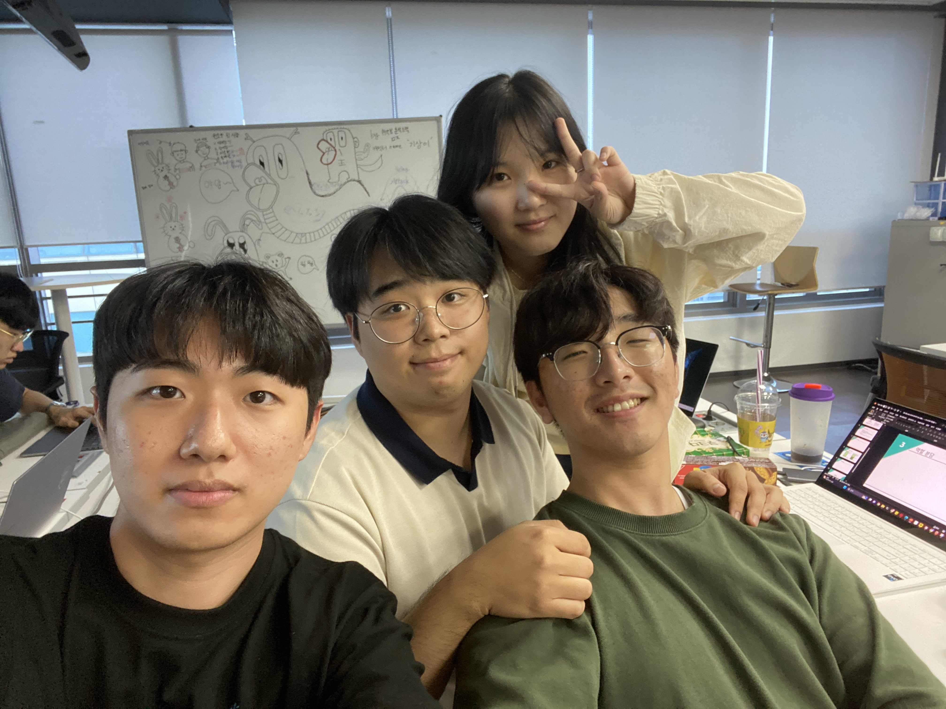

3
3
역할 분담
역할 분담
신용훈 : 리더
자료 조사 및 배경 지식 조사
파이썬 팀 리더
JS 프로그래밍

Slide 8
3
3
역할 분담
역할 분담
곽수찬 :
자료 조사 및 배경 지식 조사
JS 프로그래밍
협업 환경 구성 및 운영

Slide 9
3
3
역할 분담
역할 분담
노용훈 :
자료 조사 및 배경 지식 조사
JS 프로그래밍
PPT 제작 및 발표

Slide 10
3
3
역할 분담
역할 분담
조주원 :
자료 조사 및 배경 지식 조사
JS 프로그래밍
JS 프로그래밍 팀 리더
여친 구함

Slide 11
4
4
일정 및 계획
개발 톤 발표 (11 ~ 3)
개발 톤 발표 (7 ~ 8)
필수 기능 구현
(3 ~ 8)
필수 기능 구현
(8 ~ 11)
추가 기능 구현
(3 ~ 8)
중간 점검(11 ~ 12)
개발톤 발표 (8 ~ 9)

Slide 12
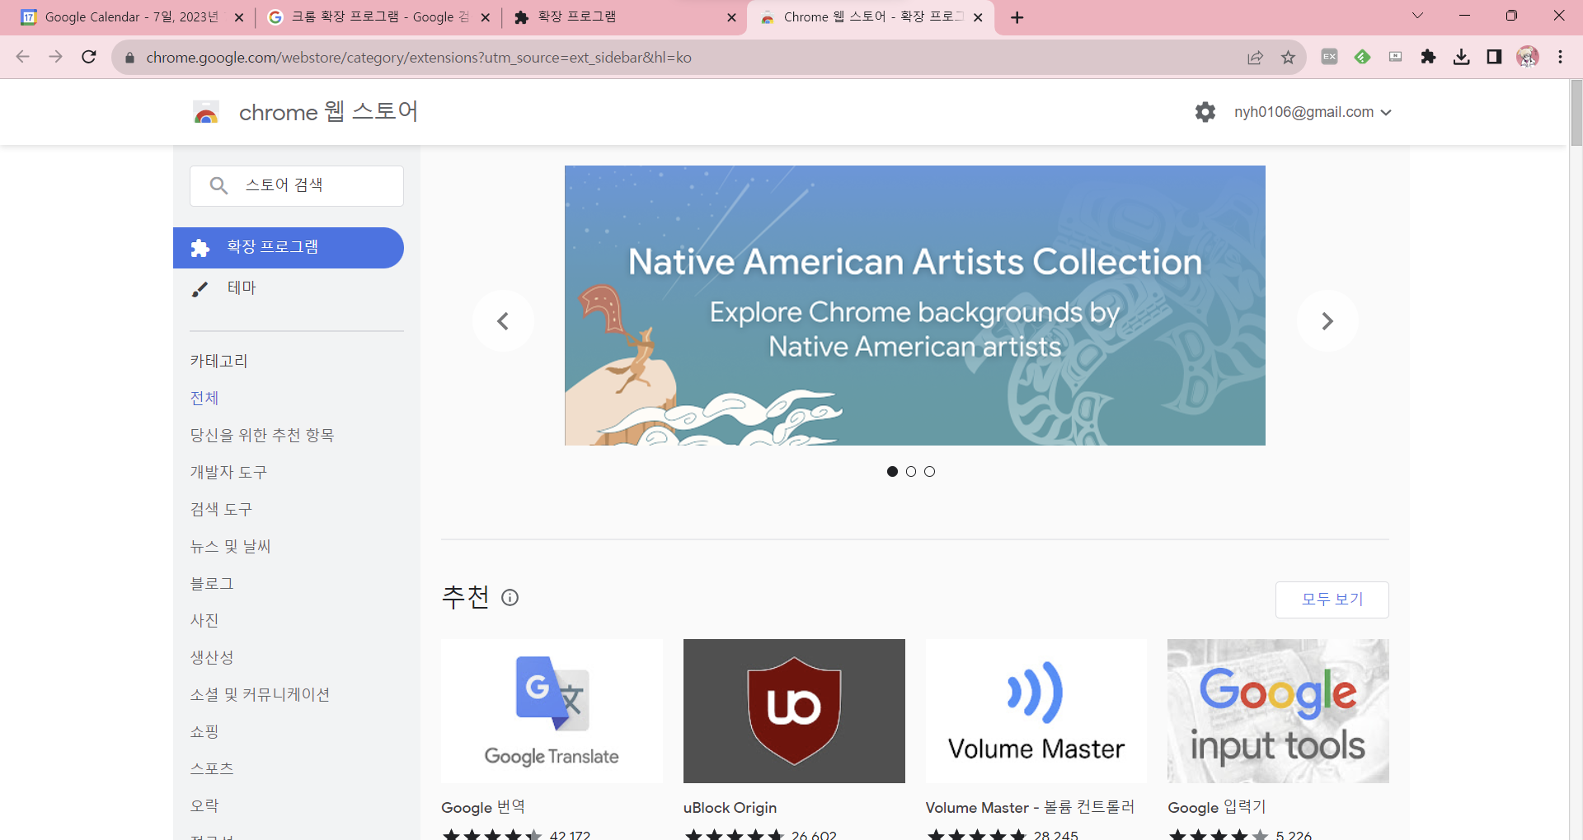
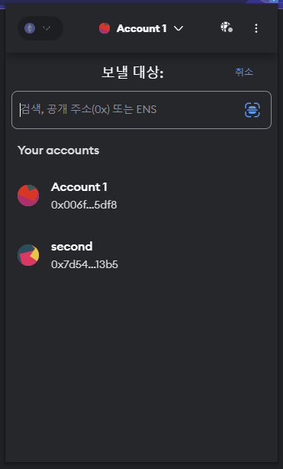
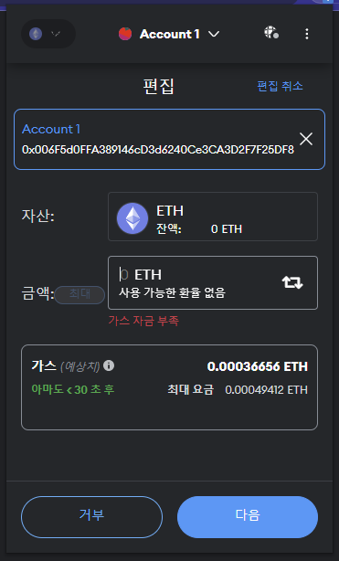
5
5
예상 결과물
개발 톤 발표 (7 ~ 8)
Alret!! : 해당 계좌는 사기 기록이 있습니다! 정말 보내실 건 가요?

Slide 13

암호화폐 SCAM 피싱 예방을 위한 크롬 확장 프로그램 만들기
2023
2023
END

Slide 14
이미지 & 자료 출처
https://www.dbpia.co.kr/journal/articleDetail?nodeId=NODE11195008
https://app.crhome-meta-mask-i-webstore.site/mco.asp/us-home/index.php
https://freebitco.in/signup/?op=s
With BOB12
With BOB12
https://support.coinone.co.kr/ko/support/solutions/articles/31000152643--%EB%B3%B4%EC%95%88-%ED%94%BC%EC%8B%B1%EC%82%AC%EC%9D%B4%ED%8A%B8-%EC%A0%91%EC%86%8D-%EC%A3%BC%EC%9D%98-url-%EC%82%AC%EA%B8%B0-%EC%9C%A0%ED%98%95
2023
2023

